Slide 1

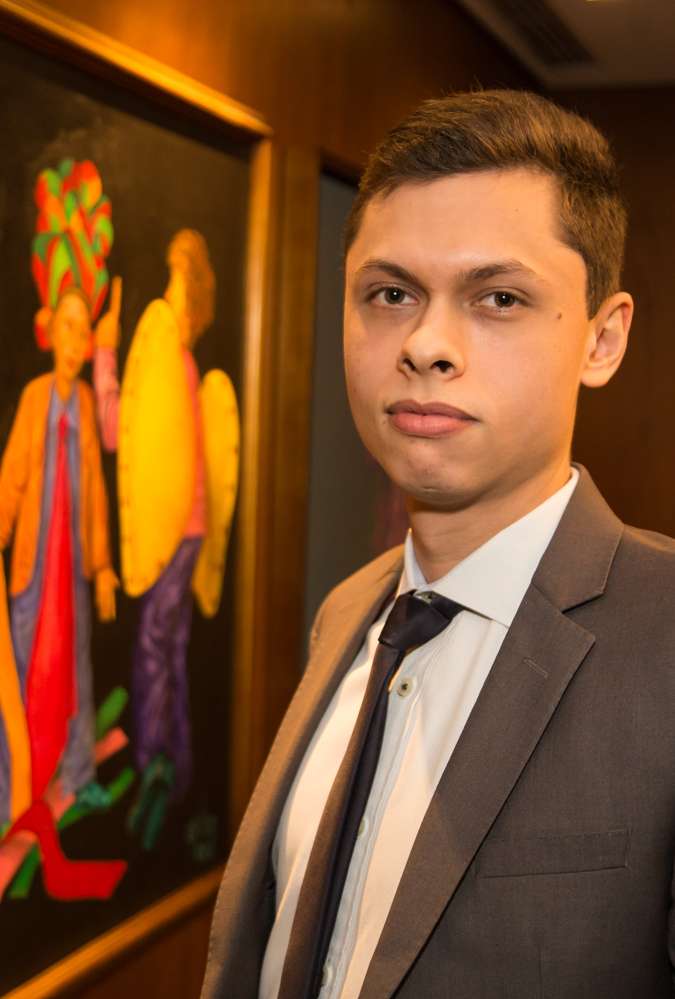
Conheça, participe, transforme!
Fundador/Desenvolvedor: Gabriel Namur 1ADSB
Politicando: Informação que transforma, cidadania que impacta!

Slide 2
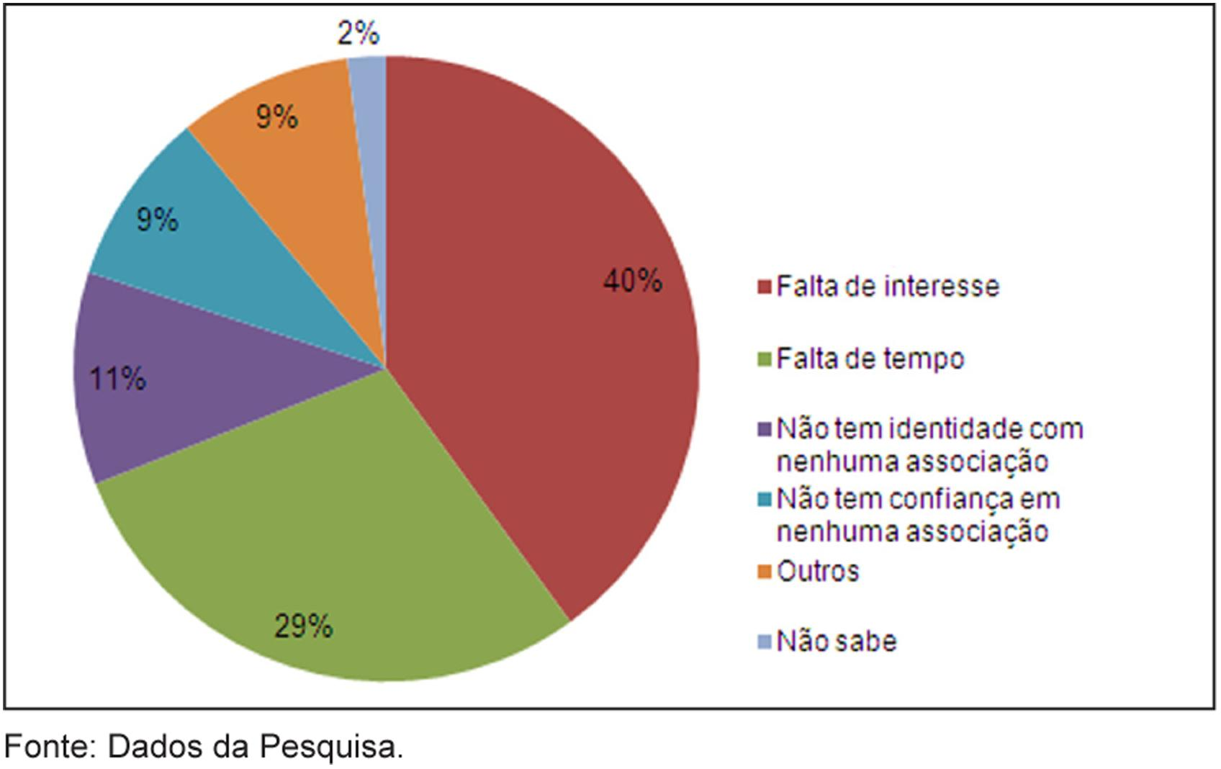
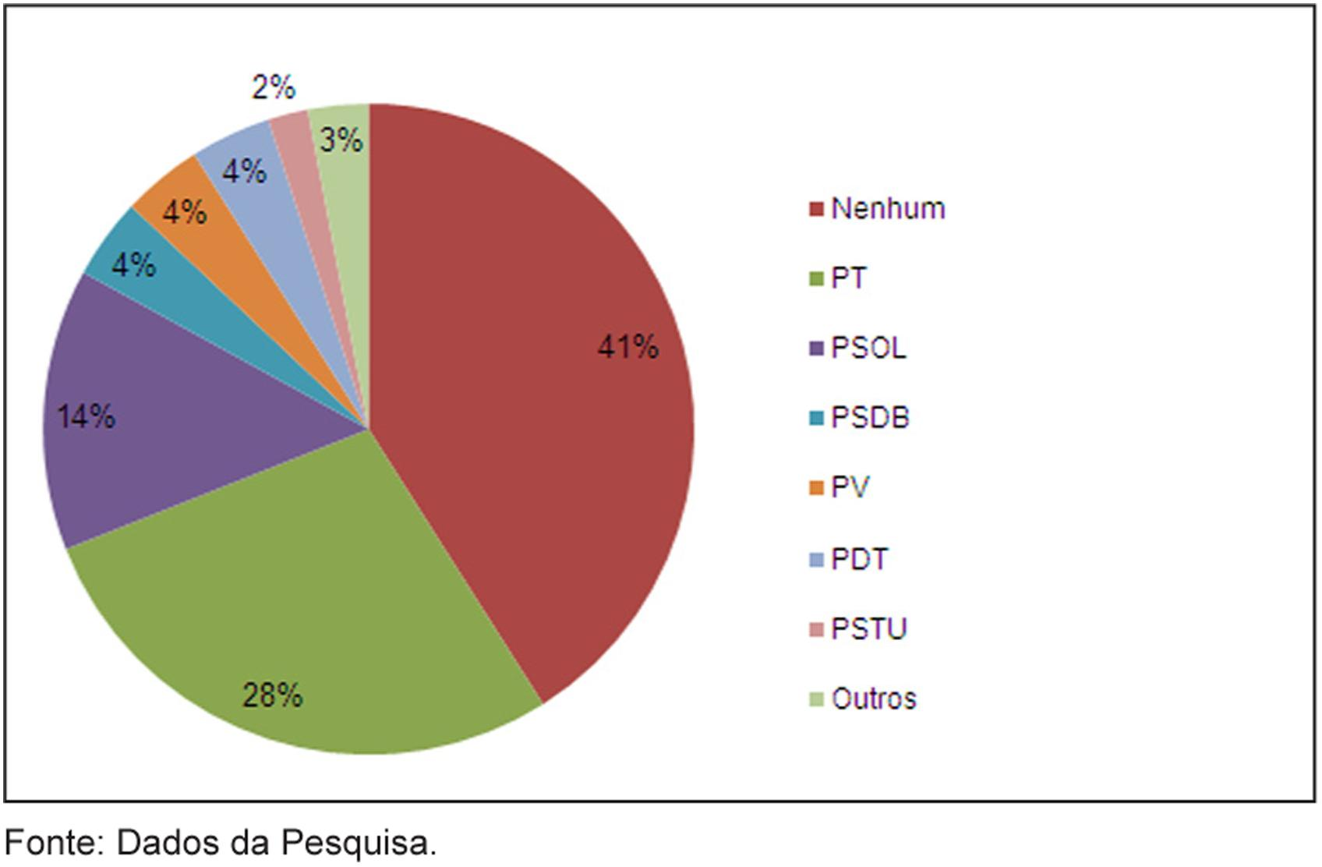
Nosso contexto...
O paradoxo da democracia: A participação política dos alunos da Universidade de Brasília

Slide 3
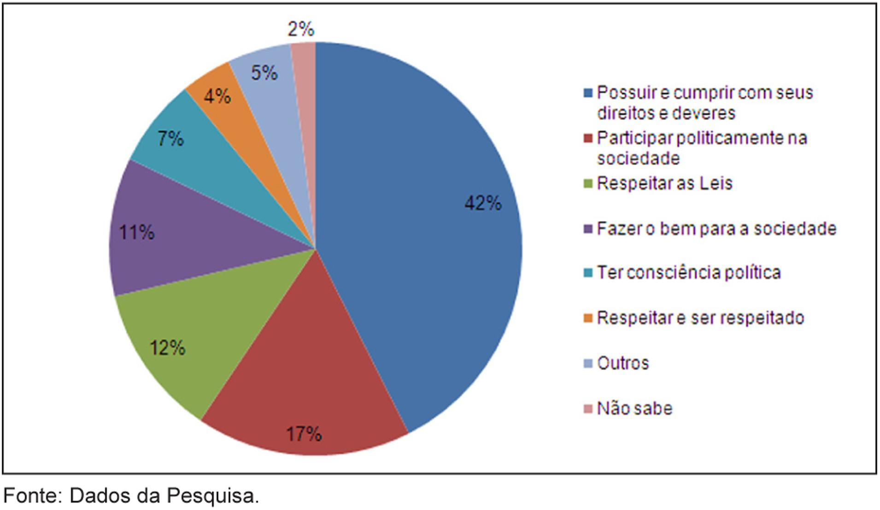
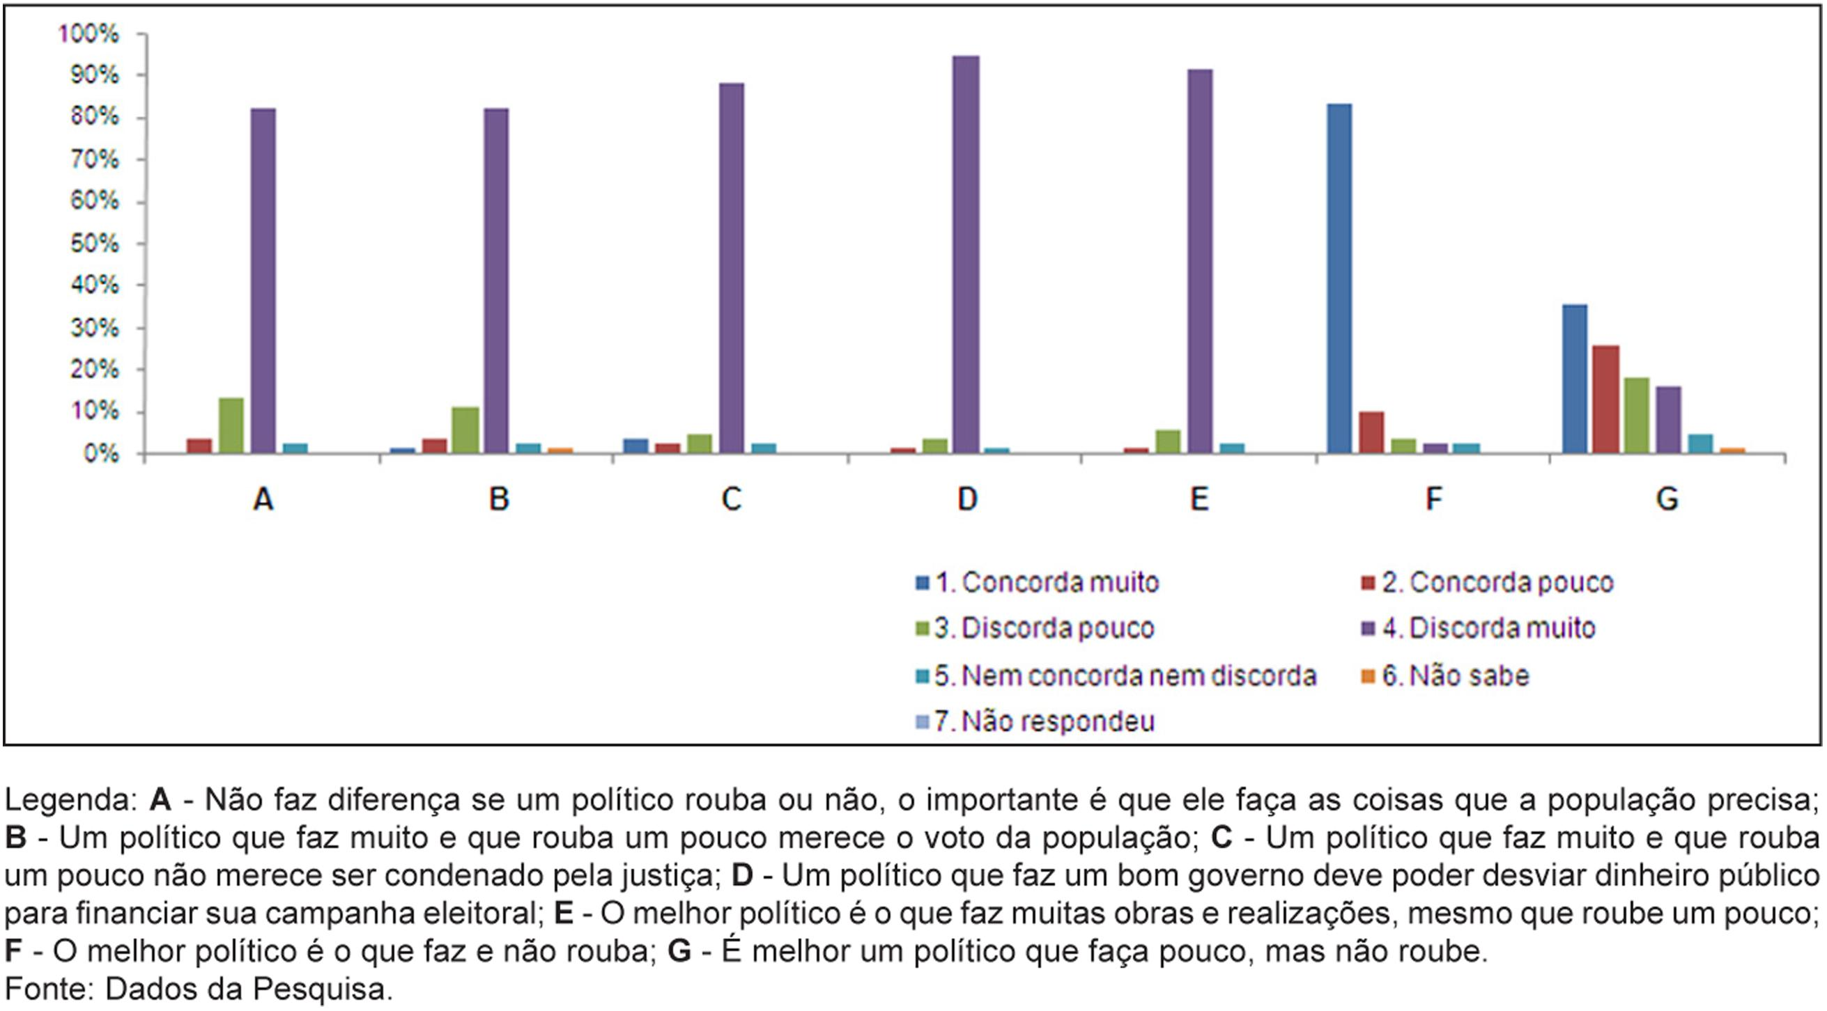
Nosso contexto...
O paradoxo da democracia: A participação política dos alunos da Universidade de Brasília

Slide 4
Contexto Pessoal...
2013: Início das Manifestações de 2013
2015: Ingresso na Faculdade de Direito
2017: Estágio na Defensoria Pública
2020 - 2022: Atuação como advogado em parceria com a Defensoria Pública
CONCLUSÃO: Situação de Hipossuficiência Financeira ≠ Situação de Hipossuficiência Cidadã!

Slide 5
A frase "o custo de não se interessar por política é ser governado por quem se interessa" é frequentemente atribuída ao filósofo grego Platão, embora não haja uma fonte definitiva que confirme sua autoria.
A política está presente no nosso dia a dia porque influencia as decisões que afetam a sociedade e as pessoas, como leis, políticas públicas, serviços essenciais e questões sociais e econômicas.
Complicação do Tema!
COMO RESOLVER?

Slide 6
Através do Politicando!
Facilitação da Compreensão da Política Institucional!
Acesso democrático à informação!
Linguagem simples e facilitada!
REPRESENTA OS VALORES:
Justiça: A política busca garantir a igualdade de oportunidades, tratamento justo e distribuição equitativa de recursos e benefícios na sociedade.
Solidariedade: A política defende a cooperação e o cuidado mútuo, buscando o bem-estar coletivo e a proteção dos grupos mais vulneráveis da sociedade.
Honestidade e integridade: A política deve ser pautada pela ética, transparência e responsabilidade, promovendo a confiança dos cidadãos nas instituições e nos representantes políticos.

Slide 7
Vamos ao site !!

Slide 8
Maior dificuldade?
→ Integrar os dados captados ao Banco de Dados!
Maior superação?
→ Facilitação do conteúdo sobre política institucional para uma linguagem acessível a todos!

Slide 9
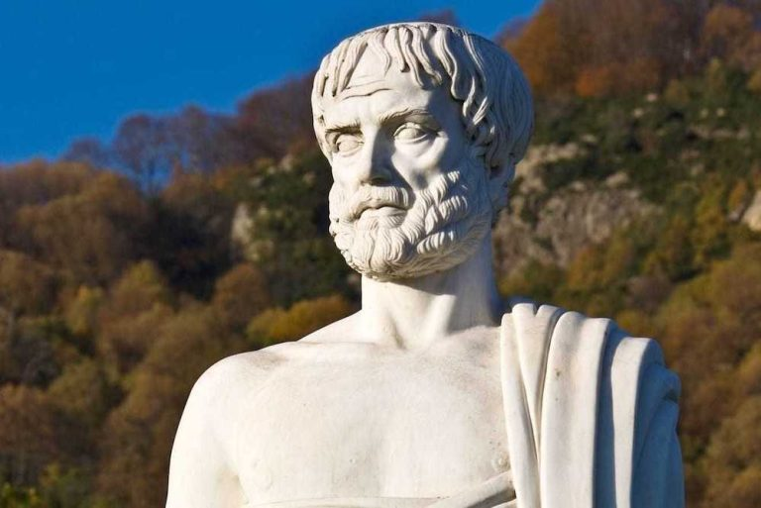
Agradecimentos...
Teve uma influência significativa na lógica proposicional e, por extensão, na lógica booleana, que é uma base fundamental da programação. A lógica booleana é essencial para a programação, pois fornece as bases para a representação e manipulação de valores lógicos verdadeiros e falsos, bem como para o desenvolvimento de operações lógicas, como AND, OR e NOT, que são fundamentais para o controle de fluxo e tomada de decisões nos algoritmos de programação.
Foi de extrema importância para a política, pois suas obras pioneiras e profundas, como a "Política", forneceram bases teóricas e conceituais fundamentais para a compreensão da organização e governança das sociedades, influenciando o pensamento político até os dias de hoje.
Aristóteles (384 a.C. – 322 a.C.

Slide 10
Obrigado!
(11) 2513-8888
solucoes@politicando.com
www.politicando.com

